Slide 1

自我增强的测量及其本体论研究
汇报人：孙淑婷
指导老师：胡传鹏教授

Slide 2

目 录
CONTENT
1
研究背景
2
研究目的
3
研究方法
4
研究计划

Slide 3
研究背景

Slide 4
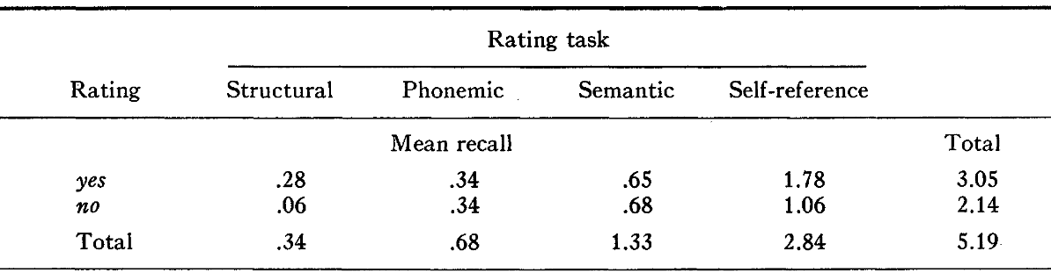
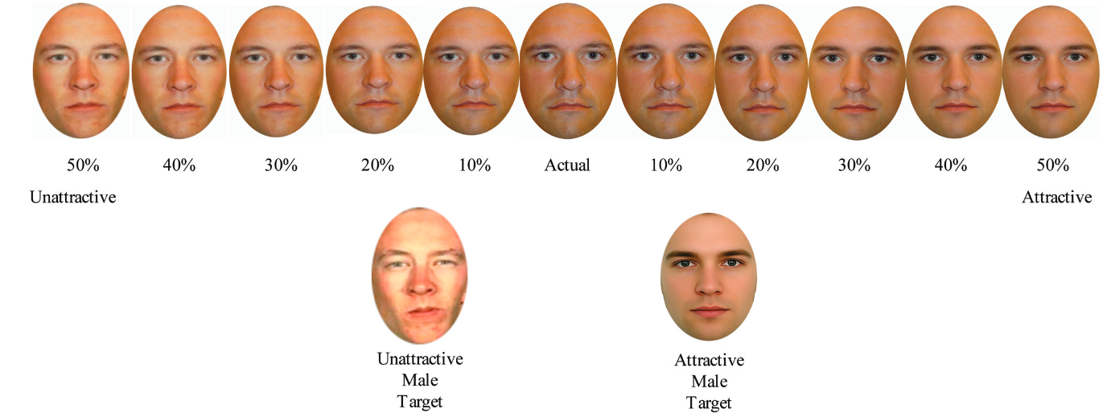
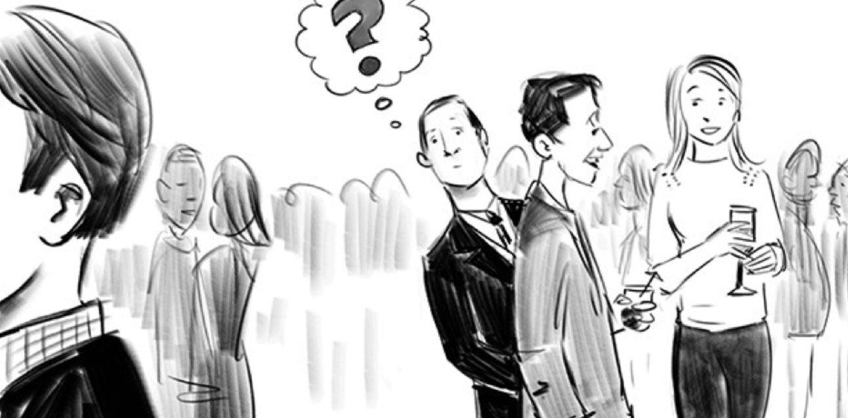
研究背景
记忆：对积极自我相关信息更优的记忆效果(Rogers, 1977)。
认知心理学：
信息加工中存在积极的自我偏向
知觉：在干扰图片中更快的识别经过积极强化的自我面孔(Nicholas Epley，2008)。
注意：鸡尾酒会效应(Moray, 1959)。

Slide 5
研究背景
自我服务偏差
对积极结果的内部归因偏好
(Mezulis等, 2004)
更容易回忆起自己的道德事件
(Kouchaki & Gino, 2016)
对自己能力的过高评价(Dunning, 2011)
社会心理学：

Slide 6
研究背景
脱离现实的积极的错觉(Taylor 和 Brown , 1988)：
对自我不切实际的积极看法，
夸大的自我控制意识，
对未来的不切实际的乐观
自我增强
肯定自我的驱力、维持自尊的途径、寻求积极自我认识的自我增强动机 (刘肖岑, 2006)
自我增强是人们在增强自我成分或保护自己免受消极自我观点的影响的动机(Alicke, 2009)。
优于平均效应，认为自己比一般人拥有更多的积极品质和更少消极品质(Ding & Sugiura, 2021)
对自己的评价做出比规范性标准所预测的更积极的倾向(Humberg等, 2018)

Slide 7
自我增强的相关理论
“外显”（直接测量自我增强）
社会比较（social comparison）理论
自我的感知 vs.对他人的，更积极的自我评价(Festinger, 1954)
自我报告中的社会赞许性反应(D. L. Paulhus, 1991)
道德偏差：社会和智力地位的自恋式的非现实积极自我认知
自我偏差：社会性领域否认自己非常态的社会冲动的自我欺骗倾向
按照领域可以分为：能动性特质（能力）与社会性特质（道德，亲社会）
(Abele & Wojciszke, 2014)

Slide 8
自我增强的相关理论
“外显” （测量自我概念）
自我报告的测量结果是个体过滤自我概念得到的 (Mayer等，2000)
本身的一致性：自我概念清晰度(Campbell等, 1996)
整体的能力：核心自我评价(Judge等, 2003)
自我价值的评价：自尊(Kernis & Goldman, 2006)
过度积极又脆弱的自我观念：自恋(Sporer, 2002)

Slide 9
自我增强的相关理论
“内隐” （间接测量自我增强）
人们以自我为参照粘合感知，记忆与决策过程(Sui & Humphreys, 2015)
积极地看待自己的动机(Kwang & Swann , 2010)
评价：内隐联想范式 (Greenwald等, 2002)
记忆：自我参照记忆范式(Logie & Frewen, 2014)
注意：注意瞬脱范式(Nijhof等, 2020)
知觉：联想学习范式(Sui等人, 2012；Hu等人, 2020)

Slide 10
自我增强的相关理论
与心理健康的关系
自我增强效应是一个例行的、适应性系统的一部分(Sedikides,2021)
促使个体最大限度体验自尊(Brown等, 2001)
自我增强可以增强心理幸福感（ Mara ，2012；Zell，2020）
自我增强可以促进人们的社会互动和人际关系（MR Leary，2007）
自我增强与任务表现的提高正相关（Mara，2017）

Slide 11
存在问题
外显（自我报告）：
不能明确判断哪些是个体的准确感知，哪些是夸大的成分，
且某些条目的表达可能引起个体的戒备
内隐（认知实验）：
个体对不常见刺激的反应(Dang等, 2020)。
可重复危机对心理实验的信度提出质疑 (胡传鹏等, 2016)
自我报告与认知实验之间的关系：
自我报告和相同结构的行为测量之间存在微弱的相关性(Eisenberg等, 2019)
行为测量和自我报告，不能被视为单一结构的可互换指标（ Hedge ，2018）

Slide 12
可能的解决方法
认知本体论的3M框架
Modelling：利用测量模型和数据驱动的计算模型，将心理构念所代表的能力进行形式化和数学化，得到机制模型。
Measurement：将构念与可观测指标建立映射，量化人类的心理能力某一方面，建立关于心理构念的大数据集。
Meta-research：对已有关于某个心里构念的定义及测量方式的知识结构的重构。

Slide 13
可能的解决方法
认知本体论(Cognitive ontology)：
确定某个心理构念所包含的实体是否真实存在 (Price & Friston , 2005)
在构念与反映实体存在的可观测指标建立映射关系
明确量化指标与构念之间的关系 (Boyle等, 2014)
效度与信度仍然最基础的两个指标(Borsboom, 2005)

Slide 14
技术路线
自我增强的测量及其本体论研究
研究问题
1. 对于自我增强测量方法间的关系的研究
2. 检验自我增强这一心理实体是否可以预测心理适应
研究方法
信效度分析，t检验，方差分析
相关性分析，网络分析
探索性因素分析，验证性因素分析
随机森林回归
研究假设
内隐和外显自我增强测量方法间的变量联系紧密，众多变量的背后存在一些共同因素，存在自我增强实体。
自我增强能够准确预测心理适应。
Notes:
Entity与现实生活对应, 看一下Helen做的图
研究方法1：自我增强问卷与任务，（本身，直接的结果）
研究方法2：数据驱动找到共同的东西（PCA探索提取一些成分/因素之类），与其他变量做关联，本体论

Slide 15
研究方法
研究a：自我增强的自我报告与认知任务测量的一致性
被试：
网络招募全国18~35岁的被试，共500人，男女各半。
方法: 相关分析、探索性因素分析、聚类分析，网络分析
研究b：自我增强与现实生态校标的联系
被试选取:同研究a。
方法: 回归分析

Slide 16
研究方法
分类 | 测量工具 | 指标
基本信息 | 人口学问卷 | 性别，民族，经济水平
自我增强指标 | 生活取向测验修订版（LOT-R） | 过度的乐观
自我增强指标 | 显性自恋量表（NPI-16） | 显性自恋
自我增强指标 | 过度敏感自恋量表(HSNS) | 隐性自恋
自我增强指标 | 自欺性拔高（SDE） | 能力领域的自我增强
自我增强指标 | 操纵印象（IM） | 道德领域的自我增强
自我增强指标 | 内控性（I）量表 | 夸大的自我控制
自我增强指标 | 自我参照范式 | 记忆方面的自我增强
自我增强指标 | 内隐联想范式 | 自我评价方面的自我增强
自我增强指标 | 联想学习范式 | 知觉方面的自我增强
Notes:
去掉快乐感量表，心理弹性。考虑手机成瘾，网络成瘾，拖延---生态校标，SAS焦虑与抑郁，睡眠—短问卷；多维测心理健康—柳青；
Taylor: SE虚假的自我控制感---偏内控，比如内外控取其一

Slide 17
研究方法
分类 | 测量工具 | 指标
自我概念 | 道德同一性量表（moral identity scale） | 道德
自我概念 | 道德自我形象量表（moral self-image scale） | 道德
自我概念 | 核心自我评价量表（Core Self-Evaluations scale） | 能力
自我概念 | 罗森伯格自尊量表 (Rosenberg Self-Esteem Scale) | 自尊
自我概念 | 自我概念清晰性量表（SCCS） | 自我的一致性
Notes:
去掉快乐感量表，心理弹性。考虑手机成瘾，网络成瘾，拖延---生态校标，SAS焦虑与抑郁，睡眠—短问卷；多维测心理健康—柳青；
Taylor: SE虚假的自我控制感---偏内控，比如内外控取其一

Slide 18
研究方法
分类 | 测量工具 | 指标
自我增强的生态校标 | 生活满意度量表 | 主观幸福感
自我增强的生态校标 | 简版一般拖延量表（SGPS） | 拖延
自我增强的生态校标 | 广泛性焦虑量表（GAD-7） | 焦虑
自我增强的生态校标 | 抑郁障碍量表（PHQ-9） | 抑郁
Notes:
去掉快乐感量表，心理弹性。考虑手机成瘾，网络成瘾，拖延---生态校标，SAS焦虑与抑郁，睡眠—短问卷；多维测心理健康—柳青；
Taylor: SE虚假的自我控制感---偏内控，比如内外控取其一

Slide 19
第2天
第3天
第10天
罗森伯格自尊量表 (10)
生活满意度(5)
生活满意度(5)
核心自我评价(10)
内控性（I）量表(6)
内控性（I）量表(6)
第1天
内隐联想测验
生活方式取向（LOT-R, 6）
生活方式取向（LOT-R, 6）
人口学问卷(11)
自我参照范式
自我参照范式
联想学习范式基线
自我概念清晰度(10)
联想学习范式
联想学习范式
显性自恋(15)
抑郁 (PHQ-9)
隐性自恋(10)
道德自我(10)
道德自我(10)
焦虑 (GAD-7)
拖延(9)
道德形象(9)
道德形象(9)
期待性回答平衡问卷（SDE+IM 40）
期待性回答平衡问卷（SDE+IM 40）

Slide 20
第1天
第2天
第3天
第10天
生活满意度量表
自我概念清晰度
罗森伯格自尊量表
抑郁障碍量表
人口学问卷
内控性量表
广泛性焦虑量表
核心自我评价量表
生活满意度量表
自我概念清晰度
生活方式取向量表
生活方式取向量表
内隐联想测验
内控性量表
抑郁障碍量表
自我参照范式
罗森伯格自尊量表
显性自恋
联想学习范式
核心自我评价量表
广泛性焦虑量表
拖延
过度敏感自恋量表
道德同一性量表
显性自恋
过度敏感自恋量表
拖延
道德自我形象量表
道德同一性量表
道德自我形象量表
期待性回答平衡问卷
期待性回答平衡问卷
领域自评量表

Slide 21
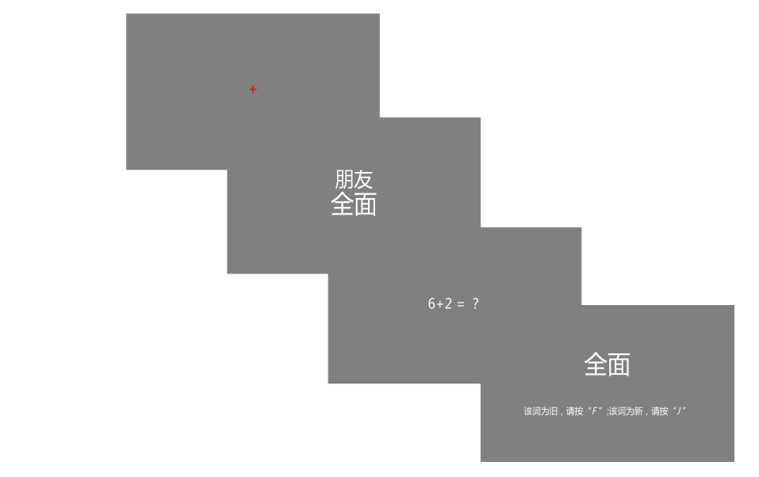
研究方法
自我参照范式：
三因素被试内设计
2（领域：道德，能力）×2（情感效价：积极，消极）×2（参照类型：自我，朋友）
混合道德，能力领域的词汇
阶段
词汇评估（是否描述自我/朋友，f 符合描述，j 不符合描述）
4练习+正式：4首因抗干扰+80用于分析+4尾因抗干扰
计算干扰记忆（3分钟加减乘除计算）
再认（8练习+80旧词+80新词）
子阶段1：词汇新旧判断（0 新词，1 熟悉，2 旧词）
子阶段2：词汇来源判断（f 朋友，j 自我）

Slide 22
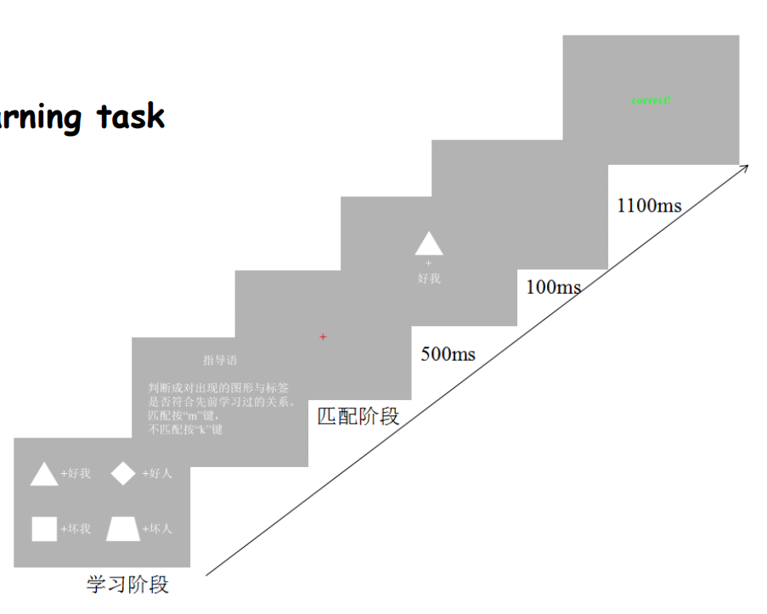
研究方法
联想学习范式：
三因素被试内设计
2（参照类型：自我，朋友）×2（情感效价：积极，消极）×2（领域：道德，能力）
分为道德与能力2个block
道德
词汇：好我，坏我，好他（她），坏他（她）
图形：六边形，五边形，椭圆，梯形
能力
词汇：强我，弱我，强他（她），弱他（她）
图形：圆形，三角形，菱形，正方形
Notes:
领域和情感效价作为自变量的理由

Slide 23
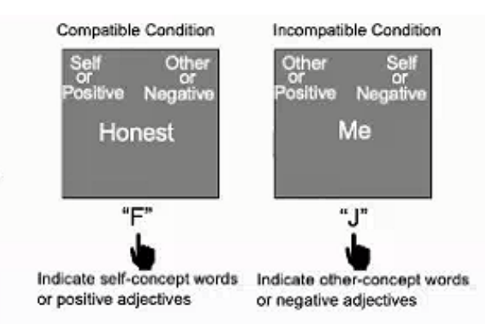
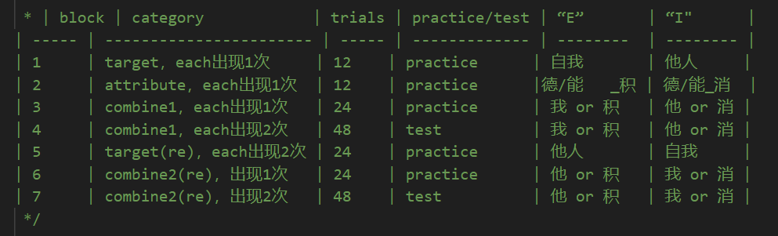
研究方法
内隐联想测试：
三因素被试内设计
2（领域：道德，能力）×2（情感效价：积极，消极）×2（参照类型：自我，朋友）
分为道德与能力2 个block

Slide 24
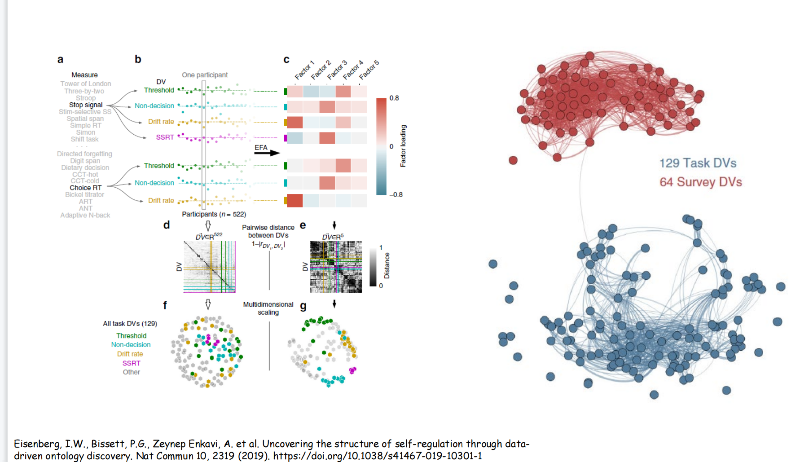
数据分析
测量方法间的一致性，量化测量间的关系
自我增强的共同成分与现实的心理健康的关系
相关分析
探索性因素分析
聚类分析（提取因子）
网络分析（建立心理空间）

Slide 25
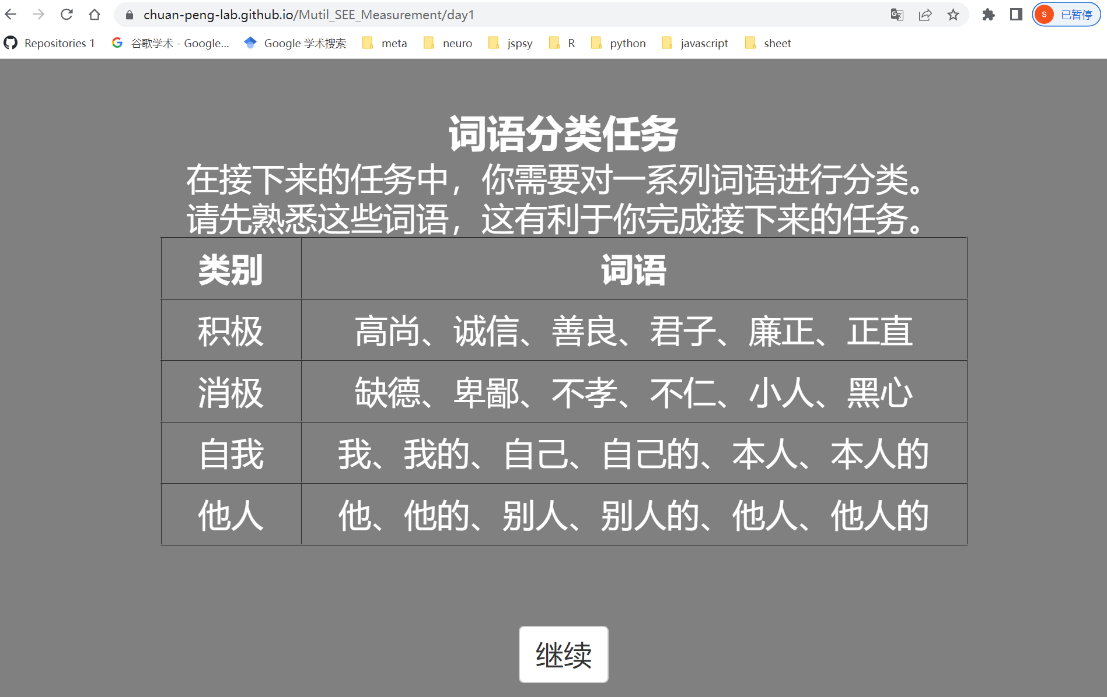
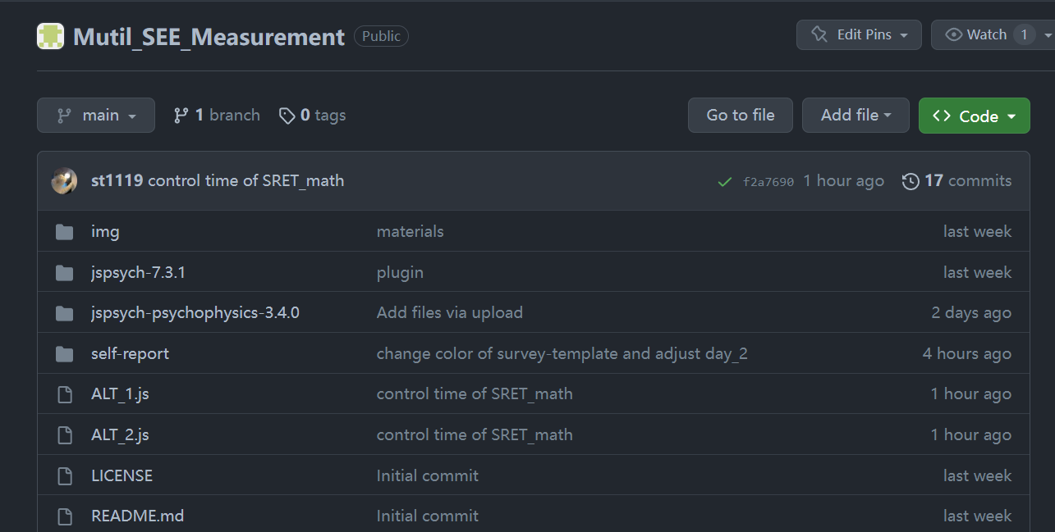
实验代码

Slide 26
研究计划
2023.05-2023.06：实验材料的准备；
2023.07-2023.08：实验代码的改进，数据分析方法的学习；
相关分析+探索性因素分析+聚类分析+网络分析
对自我参照再认阶段数据进行多项式加工树建模
自我参照评估阶段和联想学习范式的DDM建模
2023.09-2023.11：利用网络在线实验数据收集500人；
2023.12-2024.03：实验结果的数据分析

Slide 27
谢谢！

Slide 28
正确！
反馈阶段
+
好我
1000ms
+
200ms
指导语
您的任务是：判断几何图形与文字标签是否匹配，匹配按j键，不匹配按f键
匹配阶段
+好我
+好她
+坏我
+坏她
学习阶段
联想学习范式

Slide 29
您当前还剩余7组实验。
现在是休息时间，当您结束休息后， 您可以点击 结束休息 按钮 继续。
建议休息时间还剩余60秒。
+
好我
1000ms
+
200ms
您正确回答了80% 的试次。您的平均反应时为600毫秒。按空格键继续。
匹配阶段
反馈阶段
+好我
+好她
+坏我
+坏她
学习阶段
联想学习范式
Notes:
您正确回答了" + accuracy + "% 的试次。</p>" +
"<p class='context'>您的平均反应时为" + rt + "毫秒。</p>" + "<p class='context'>按空格键继续。
一个block有一个大反馈

Slide 30
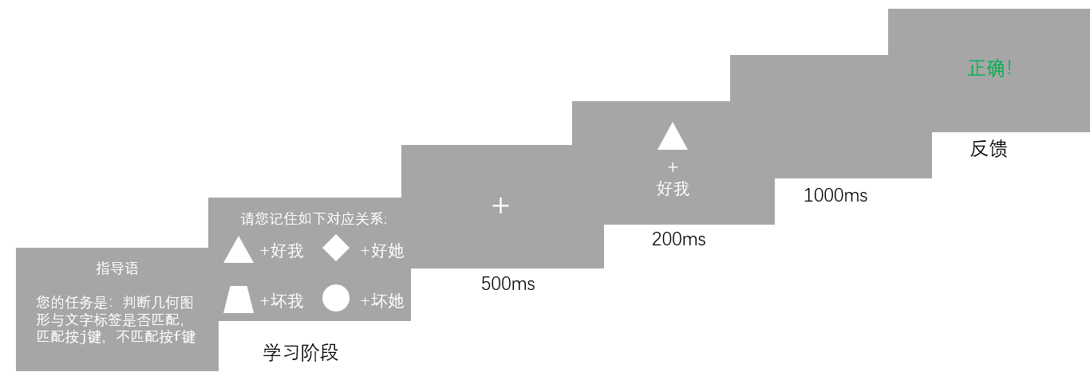
您正确回答了80% 的试次。您的平均反应时为600毫秒。按空格键继续。
每组的反馈
联想学习范式

Slide 31
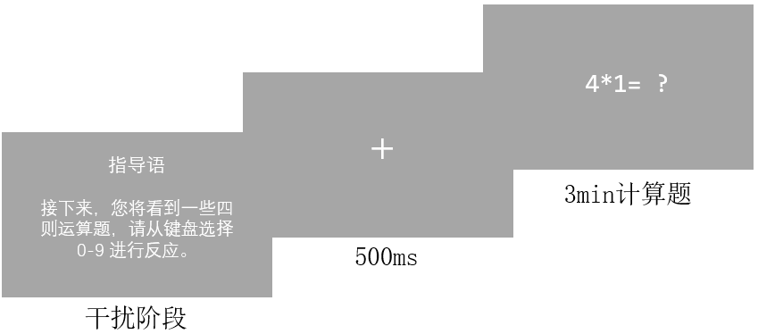
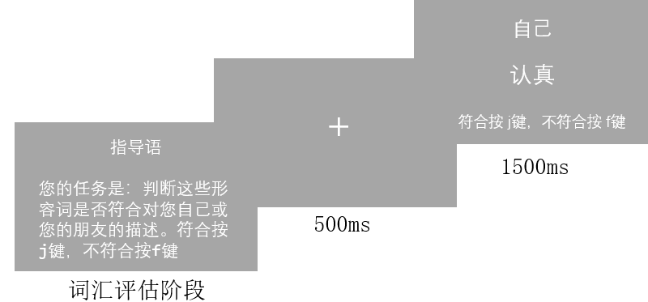
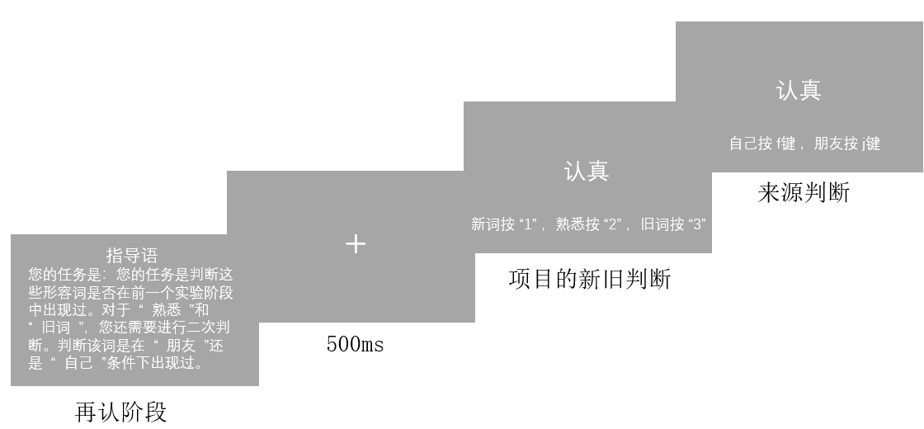
自我参照范式

